Slide 1
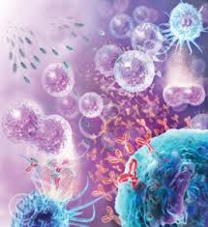
Imunologie
seminář 1
Imunologie seminář 3
Vyšetření specifické imunity
J. Ochotná
j.ochotna@seznam.cz

Slide 2
Vyšetření protilátek

Slide 3
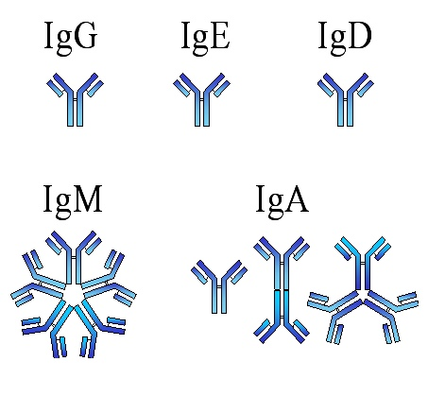
Protilátky (imunoglobuliny)
Specifická humorální imunita
Jsou produkovány plazmatickými buňkami (B lymfocyty)
Izotypy IgM, IgG, IgA, IgE, IgD
Stanovení celkové koncentrace imunoglobulinů
Stanovení specifických imunoglobulinů

Slide 4
Vyšetření hladin imunoglobulinů IgG, IgA a IgM
Při podezření na primární si sekundární imunodeficit (zvýšená náchylnost k bakteriálním infekcím)
Vyšetření autoprotilátek (IgG)
Při podezření na autoimunitní onemocnění
Vyšetření IgE
Při podezření na alergii
Vyšetření IgD
Při podezření na hyperIgD syndrom

Slide 5
Metody vyšetření humorální imunity
Imunoprecipitace v roztoku - Nefelometrie
- Turbidimetrie
Imunoprecipitace v gelu - Imunodifuze - Elektroforéza
Aglutinace (Ag – korpuskulární charakter; IgM, IgG)
Komplementfixační testy (Ab+Ag+komplement)
Imunoreakce se značenými protilátkami (EIA, ELISA, RIA)
Imunobloting (southerblot, notherbloting,westernbloting)
imunofluorescence

Slide 6
Zákalové metody: nefelometrie a turbidimetrie
Použití:
používá se pro stanovení vzorků s vyšší koncentrací proteinů
stanovení množství (koncentrací) běžných proteinů lidského séra (celková hladina jednotlivých tříd Ig, CRP, RF, složky komplementu C3 a C4, C1 INH)

Slide 7
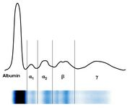
Elektroforéza proteinů séra
Pomocí elektroforézy se sérové proteiny rozdělí v elektrickém poli podle výsledného elektrického náboje, izoelektrického bodu a molekulové hmotnosti do 5 až 6 frakcí.
Albumin
Alfa-1-globuliny
Alfa-2-globuliny
Beta-1-globuliny
Beta-2-globuliny
Gama-globuliny (imunoglobuliny)

Slide 8
Elektroforéza proteinů séra
V průběhu různých onemocnění se mění zastoupení jednotlivých proteinů séra.
Pomocí ekektroforegramu můžeme rozlišit akutní zánět od chronického, prokázat monoklonální imunoglobulin (tzv. M-protein či paraprotein), jaterní cirhózu či nefrotický syndrom.

Slide 9
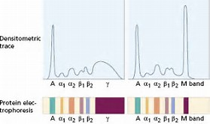
Imunofixace
Provádí se při podezření na přítomnost monoklonálního imunoglobulinu (tzv. M-proteinu či paraproteinu).
Po elektroforetickém rozdělení proteinů séra se přidají specifické protilátky proti těžkým řetězcům imunoglobulinů (IgG, IgA a IgM) a proti lehkým řetězcům kappa a lambda.
Podle získaného obrazu můžeme určit třídu a lehký řetězec monoklonálního imunoglobulinu.
Monoklonální imunoglobulin bývá přítomen u myelomu a některých dalších krevních chorob.

Slide 10
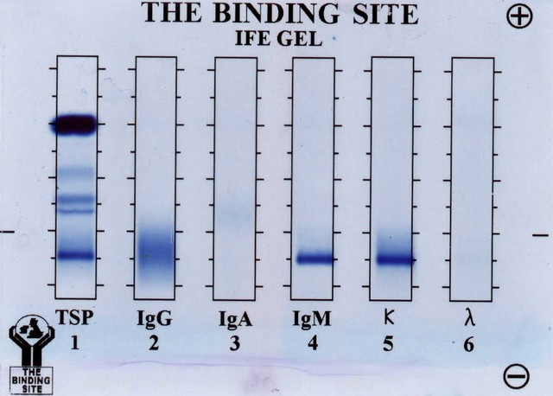
Imunofixace
Obr.: Průkaz paraproteinu IgM κ

Slide 11
Aglutinace (shlukování)
Stanovení:
RF (revmatoidního faktoru)
krevních skupin
protilátek proti různým bakteriálním patogenům (Salmonella, Listeria…)

Slide 12
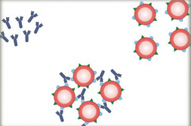
Aglutinace (shlukování)
Antigen v této reakci má korpuskulární charakter (např. erytrocyt, bakterie, Ag navázaný na latexové častici…)
Protože protilátka (IgG, IgM) má více vazebných míst, dochází ke shlukování částic či buněk na jejichž povrchu je lokalizovaný Ag

Slide 13
EIA – enzyme immunoassay
Stanovení specifických protilátek
Dělení EIA metod dle výsledného produktu:
ELISA (fotometrická detekce barevného produktu)
FEIA (fluorometrická detekce fluorescence výsledného produktu)
LEIA (luminometrická detekce světla uvolněného při změně chemické struktury substrátu)

Slide 14
EIA – enzyme immunoassay
ELISA - enzyme-linked immunosorbent assay
= heterogenní nekompetitivní sandwichová ELISA
vícevrstevná (sandwichová) metoda – analyt (Ag nebo Ab), je v konečné fázi vázán mezi dvěma vrstvami:
Ab-Ag-Ab* nebo Ag-Ab-Ab*

Slide 15
ELISA
Princip: pevná fáze je pokryta př. Ag → přidáme vzorek s hledanou Ab → tvorba IK (Ag - Ab) → promytí → přidáme konjugát, tzv. „sekundární Ab“ → vzniká komplex Ag-Ab-Ab* → promytí → přidáme substrát → enzymatická reakce → vznik barevného produktu → zastavení reakce → stanovení OD

Slide 16
ELISA

Slide 17
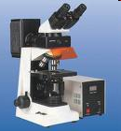
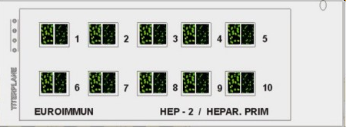
Nepřímá imunofluorescence
Využívána především pro stanovení autoprotilátek
Jako substrát (Ag) se používají buněčné linie nebo řezy tkání (krysí, opičí…)

Slide 18
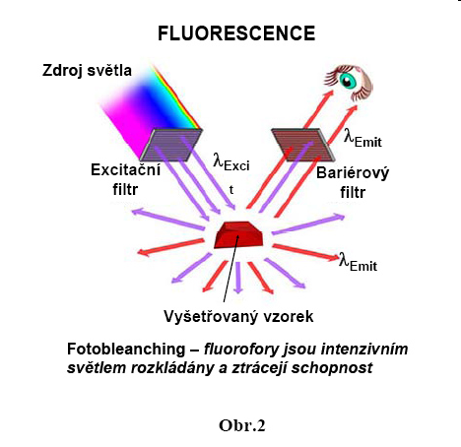
Nepřímá imunofluorescence - postup
1. inkubace pacientova séra (Ab) se substrátem (Ag) fixovaným na podložním sklíčku
2. inkubace s anti-lidskou protilátkou značenou např. FITC (anti-human IgG/FITC, anti-human IgM/FITC, anti-human IgA/FITC)
3. hodnocení fluorescenčním mikroskopem

Slide 20
Nepřímá imunofluorescence stanovení autoprotilátek

Slide 21
Vyšetření buněčné imunity

Slide 22
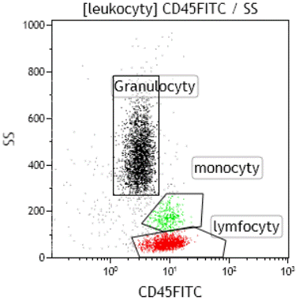
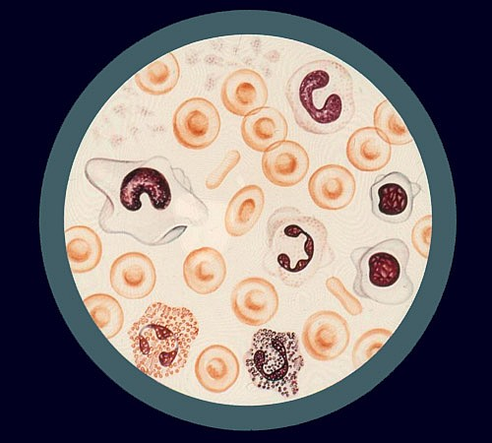
Vyšetření buněčné imunity
Stanovení leukocytárních populací (krevní obraz+dif., FC)

Slide 23
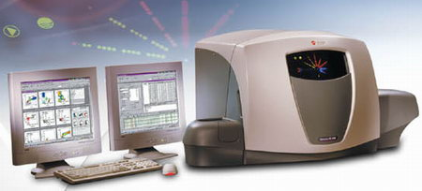
Průtoková cytometrie

Slide 24
Průtoková cytometrie – příklady využití
kvantitativní testy: vyšetření subpopulací lymfocytů, NK, aktivovaných T lymfocytů; poměru CD4/CD8 (dg. AIDS), onkoproteiny (dg. malignit), atd.
b) kvalitativní testy (funkční):
vyšetření fagocytózy (ingesce, oxidativní vzplanutí)
testy aktivace (př. T-lymfocytů, bazofilů)

Slide 25
Průtoková cytometrie (FC)
Metoda používaná pro analýzu buněk v suspenzi
Používána pro analýzu krevních leukocytů, bb. kostní dřeně, popř. analýzu bb. v moči, likvoru, výpotcích, bronchoalveolární laváži atd.

Slide 26
Průtoková cytometrie
Průtoková cytometrie detekuje u sledovaného vzorku buněk:
- FSC (forward scatter)-přímý rozptyl, velikost bb.
- SSC (side scatter)- boční rozptyl, granularita bb.
- fluorescenci – na buňky se váží monoklonální protilátky značené fluorochromy (FITC, PE, Texas red…)

Slide 27
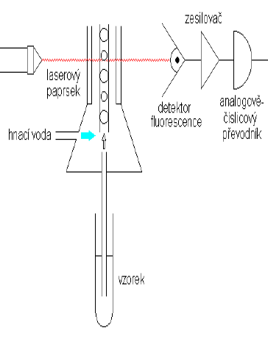
Průtokový cytometr
Průtokový cytometr se skládá ze 3 částí: A) systém fluidní B) systém optický C) systém elektronický

Slide 28
Průtokový cytometr – systém fluidní
Pomocí fluidního systému jsou bb. obaleny nosnou tekutinou, jednotlivé bb. prochází tenkou kapilárou jedna za druhou do průtokové komůrky, kde se kříží s paprskem laseru.

Slide 29
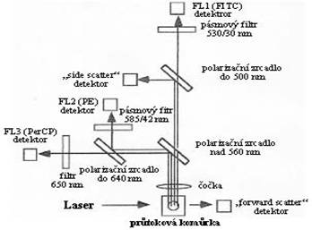
Průtokový cytometr – systém optický
Systém optický se skládá z laseru a soustavy čoček a hranolů (které usměrňují světelný paprsek) a optických detektorů.

Slide 30
Průtokový cytometr – systém elektronický
Elektronický systém převádí optický signál na elektrický a zároveň jej digitalizuje pro počítačovou analýzu.
Data všech parametrů měřených na jedné buňce jsou shromážděna a uchována jako datový soubor, který je připraven k následné analýze

Slide 31
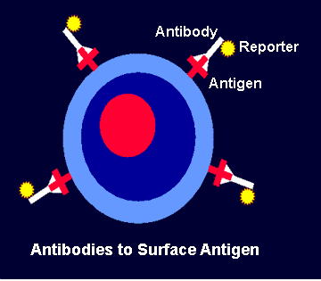
Stanovení leukocytárních subpopulací
Stanovení jednotlivých buněčných populací pomocí vazby monoklonální protilátky na povrchový antigen buněk (CD)
Různé protilátky jsou označeny různými fluorochromy (FITC,PE,PC5)

Slide 32
Významné povrchové znaky leukocytů
CD3⁺ zralé T lymfocyty
CD4⁺ subpopulace pomocných T lymfocytů (30 - 60%)
CD8⁺ subpopulace cytotoxických T lymfocytů (15 - 30%)
CD25⁺ aktivované T lymfocyty (1 - 5%)
CD19⁺ zralé B lymfocyty (5 - 15%)
CD16⁺ ,CD56⁺ NK buňky (5 - 15%)
CD14⁺ buňky: monocyty
CD15⁺ buňky: granulocyty
CD38⁺ buňky: plazmatické buňky

Slide 33
Stanovení poměru CD4⁺/CD8⁺ T lymfocytů
Nesrážlivá krev – inkubace s anti-CD3 mAb-FITC a anti-CD4 mAb-PE
Lýza erytrocytů, promytí
Změření na průtokovém cytometru

Slide 34
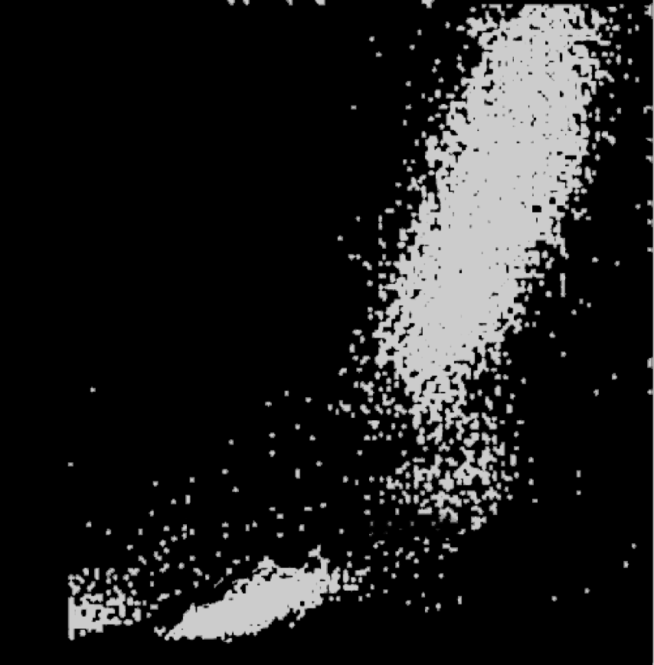
Analýza výsledků
1. rozdělení bb. podle velikosti (FSC) a granularity (SSC) na základní populace (lymfocyty, monocyty, granulocyty), graficky znázorněny v tzv. histogramu, viz obr.
SSC
neutro
mono
lymfo
FSC

Slide 35
Analýza výsledků - fluorescence Stanovení celkové populace T lymfocytů a pomocných lymfocytů

Slide 36
Test blastické transformace T lymfocytů
standard pro vyšetření funkce T lymfocytů
sledujeme proliferaci lymfocytů po stimulaci polyklonálními mitogeny př. PHA (phytohemaglutinin)
dg. závažných primárních imunodeficitů (SCID)

Slide 37
Test blastické transformace T lymfocytů
Princip:
separované lymfocyty + mitogen
dojde k proliferaci bb. (zmnožení jejich DNA)
přidáme fluorescenční barvivo (propidium jodid), které se váže na DNA buněk
detekce fluorescence průtokovým cytometrem
intenzita fluorescence je úměrná obsahu DNA v buňce
informace o podílu buněk v různých fázích buněčného cyklu S a G2/M

Slide 38
Kazuistiky
HIV / AIDS
SCID

Slide 39
Epidemiologické okolnosti pro suspekci infekce HIV
Promiskuita, zejména homosexuální
Sexuální kontakt s HIV+ osobou
Intravenózní toxikomanie
Pohlavně přenosná nemoc
Tuberkulóza
Virová hepatitida B, nebo C

Slide 40
Klinické důvody suspekce HIV
Rozsáhlý herpes zoster
Generalizovaná lymfadenopatie
Horečka nejasné etiologie
Recidivující bakteriální infekce
Průjem
Hubnutí
Seboroická dermatitida, psoriáza, dermatofytóza
Bolestivá periferní polyneuropatie
Ústní kandidóza
Příznaky některé z velkých oportunních infekcí
KO: -penie

Slide 41
Stadia HIV infekce
Primární HIV infekce (akutní retrovirový syndrom)
Inkubační doba 4 až 12 týdnů, trvá 1-3 týdny
Průkazný p24 antigen (od 14. dne po expozici)
Pozitivita anti-HIV protilátek (od 20. dne po expozici)
Asymptomatické stádium
18 měsíců až 15 let, CD4+ lymfocyty nad 500/mm³
Časně symptomatické stádium
Několik let , CD4+ lymfocyty 200-500/mm³
Pozdní symptomatické stádium, AIDS
1 až 4 roky, , CD4+ lymfocyty pod 200/mm³

Slide 42
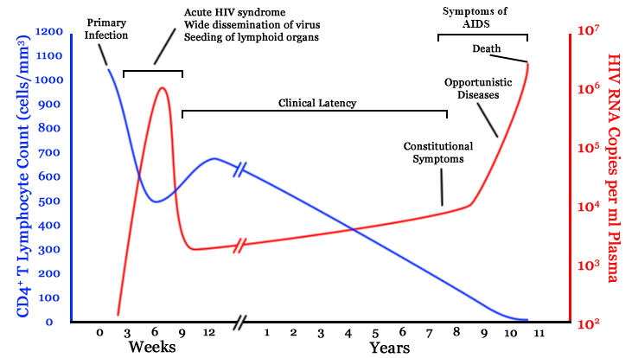
Změny CD4+ T lymfocytů a množství virové RNA v průběhu HIV infekce
Obr. 2: Vývoj výsledků testů během infekce HIV.
Jurema Oliveira – Based on Figure 1 in Pantaleo, G et al. (February 1993). "New concepts in the immunopathogenesis of human immunodeficiency virus infection". New England Journal of Medicine 328 (5): 327-335. PMID 8093551.

Slide 43
Primární HIV infekce (akutní retrovirový syndrom)
V průběhu 2. až 6. týdne po infekci HIV se u 60 – 70 % infikovaných osob projeví příznaky připomínající chřipku nebo mononukleózu
Časté příznaky primoinfekce HIV:
Selektivně zvětšené mízní uzliny na více místech po těle (krk, třísla, podpaží)
Horečka okolo 38 °C nebo vyšší
Zánět hltanu
Další příznaky primoinfekce HIV:
Vyrážka
Bolesti hlavy, svalů
Nevolnost, zvracení, průjem
Afty v ústech, bělavý povlak v ústech
Stádium primární HIV infekce trvá 1 až 3 týdny

Slide 44
Asymptomatické stádium HIV infekce
80 % infikovaných osob neuvádí žádné zdravotní komplikace
U 20 % infikovaných osob se může projevit:
Zvětšení objemu lymfatických uzlin
Úbytek tělesné hmotnosti (˃ 10 %)
Nevysvětlitelná přetrvávající horečka
Noční pocení
Těžká forma herpetické infekce
Přetrvávající těžké průjmy
Asymptomatické stádium trvá 10 až 15 let

Slide 45
Pozdní symptomatické stádium - AIDS
Oportunní infekce
Pneumocystová pneumonie
Toxoplasmová encephalitis
Kandidóza dýchacích cest
Kryptokoková infekce
Generalizovaná infekce CMV
…
Kaposiho sarkom
Burkitův lymfom
HIV encephalopatie
Wasting syndrom

Slide 46
Diagnostika HIV
ELISA test
Western blot
Množství virové RNA v plazmě
FC -počet CD4+ T lymfocytů – určení stupně nemoci, kontrola účinku antiretrovirové terapie

Slide 47
Kazuistika
HIV

Slide 48
Pacient N.N. *1987 ♂
Od 7 let sledován na alergologii pro atopický ekzém a sezónní rhinoconjunctivitidy (převážně v pylové sezóně trav)
2001 – 2002 znovu postupné dekompenzace sezónních rhinoconjunctivitid a projevy astma bronchiale
2006 – 2013 pacient mimo sledování
8/2013 mimosezónní rhinoconjunctivitidy a projevy bronchiální hyperreaktivity vázané na fyzickou zátěž, bez nočních obtíží, nemocnost není zvýšená

Slide 49
Pacient N.N. *1987 ♂
3/2016 alergické obtíže dlouhodobě stabilizovány, pacient přichází kvůli exantému s výsevem aft na patrových obloucích a herpetickému výsevu na tvářích doprovázeném vysokými febriliemi
Obj: febrilní, eupnoe, nos a spojivky bpn, výsev herpes simplex na tvářích, DÚ - afty na patrových obloucích, chrup bpn, zvětšené LU krční, axilární a tříselné, dýchání sklípkové, čisté, břicho bpn, DKK bpn, kůže s celotělovým exantémem.
Pacient po cíleném dotazu přiznává užívání intravenózních návykových látek

Slide 50
Diferenciální diagnóza exantému
Exantémové onemocnění, resp. Herpangina vyvolané enteroviry
Primární HIV infekce
Lues secundaria
Alergický exantém
Erythema exudativum multiforme (např. v souvislosti s mykoplazmovou infekcí)
Mononucleosis infectiosa

Slide 51
Pacient N.N. *1987 ♂
Laboratorní vyšetření:
Respirační blok: influenza A, B, adenovirus, RS virus, Mycoplasma pneumoniae, Chlamydia pneumoniae: anamnestické protiláky bez známek aktivity
Enteroviry: Coxsackie A9 1:8, B1 1:16, B3 1:16, B5 1:8/16+, ECHO KRF 1:16, enterovirus 68-71: IgM neg, IgA neg, IgG pozit.
Rubeola a morbilli: ELISA IgG a IgM anamnestické titry
Herpetické viry: HSV 1 pozitivní, VZV anamnestické protilátky, CMV IgM neg., IgG pozit.
Markery virových hepatitid: anti-HAV total. pozit., anti-HAV IgM negat., HBsAg negat., HBeAg negat., anti-HBc IgM negat., anti-HBs pozit., anti-HBe pozit., anti-HCV negat.
Markery HIV infekce: průkaz Ag p24 a protilátek anti-HIV-1 pozitivní

Slide 52
Pacient N.N. *1987 ♂
Speciální laboratorní vyšetření imunologické:
normály:
CD4+ 179 (16 %) 439 - 1112 b/μl; (27 – 53 %)
CD8+ 851 (76 %) 282 – 999 b/μl; (19 – 48 %)
NK 78 (7 %) 78 – 345 b/μl; (5 – 27 %)
CD4/CD8 0,21 0,6 – 2,2
Speciální laboratorní vyšetření virologické
Virová nálož (viral load) PCR HIV RNA 16 mil. kopií/ml

Slide 53
Pacient N.N. *1987 ♂
U pacienta se ještě rozvinula malá oportunní infekce – oropharyngeální kandidóza
Kultivace krk: Candida albicans citlivá k AMF, FLU, ITR, MIK, NYS, MIP, NIZ

Slide 54
Pacient N.N. *1987 ♂
Pacient odeslán 4/2016 do HIV centra, při alergologických kontrolách sděluje vývoj onemocnění. Kontroly v centru 1x za ¼ roku, ve složkách buněčné imunity upravování nálezu, virémie kolísá. Nemocnost není elevována.

Slide 55
Pacient N.N. *1987 ♂
Vývoj buněčné imunity
 | 3/2016 | 7/2016 | 8/2016 | 9/2017 | Normály
Granulocyty+ monocyty | --- | 8,52 | 6,60 | 6,00 | 2,4 – 6. 10⁹/l
CD3 | --- | 1,53 (85,92 %) | 2,03 (88,25 %) | 1,45 (85,21 %) | 0,6 – 2. 10⁹/l (58-84 %)
CD4 | 0,179 (16 %) | 0,54 (30,28 %) | 0,56 (24,48 %) | 0,59 (34,48 %) | 0,439-1,1121. 10⁹/l (27 – 53 %)
CD8 | 0,851 (76 %) | 0,92 (51,62 %) | 1,27 (55,24 %) | 0,76 (44,69 %) | 0,282-0,999.10⁹/l (19 – 48 %)
CD4/CD8 | 0,21 | 0,59 | 00,44 | 0,77 | 0,6 – 2,2

Slide 56
SCID Těžký kombinovaný imunodeficit
Nejzávažnější forma primárních imunodeficiencí
Projevuje se záhy po narození těžkými infekcemi způsobenými viry, intracelulárními nebo oportunními mikroorganismy
Bez léčby umírají tyto děti obvykle do 1 roku po narození
Incidence SCID 1 na 50 000 až 100 000 porodů
Molekulární podstat onemocnění je heterogenní

Slide 57
SCID Těžký kombinovaný imunodeficit
Diagnostická kritéria SCID
Maternofetální engraftment T lymfocytů
Méně než 20% T lymfocytů (CD3+)
Méně než 3000 lymfocytů na mm³
Mutace v genech spojených s fenotypem SCID
Dělení SCID
SCID T-B+ (řetězec receptoru pro IL-2, JAK-3, řetězec receptoru pro ILK-7)
SCID T-B- (ADA, RAG1, RAG2, retikulární dysgeneze)
Omenův syndrom

Slide 58
Kazuistika
Kombinovaná porucha imunity (SCID)

Slide 59
Pacient Š.A. *2013 ♀
První vyšetření v r.2014
Anamnéza
RA: negat.
OA: perinatální anamnéza negat.

Slide 60
Nynější onemocnění
Od 3 měs.věku neprospívání.
V lednu 2014 hospitalizace na Dětské klinice FN Plzeň pro akutní bronchitidu (ve výtěru Str.pyogenes, H.influenzae), soor cavi oris.
V únoru 2014 další hospitalizace na Dětské klinice FN Plzeň pro zahlenění a neprospívání, kultivačně Klebsiella oxytoca, test na cystickou fibrózu negat.
V březnu 2014 hospitalizace na Dětské klinice FN Plzeň pro respirační infekt + soor cavi oris, dop.imunologické konsilium

Slide 61
Laboratoř
Krevní obraz:
Le: 13,55 .10^9/l (5 - 20)
Ery: 4,48 .10^12/l (3,1 - 3,8)
Hb: 130 g/l (95 - 115)
HTK: 0,362 (0,29 - 0,35)
Obj ery.: 81 fl (74 - 91)
Hb ery: 29,0 pg (25 - 30)
Hb konc: 359 g/l (300 - 330)
Erytr.křivka: 14,7 % (11,5 - 14,5)
Trombo: 590 .10^9/l (150 - 450)
Dif.mikr.:
Seg: 0,48 (0,22 - 0,45)
Tyc: 0,04 (0 - 0,04)
Ly: 0,30 (0,46 - 0,71)
Mo: 0,16 (0,01 - 0,13)
Mc: 0,01 (0 - 0)
Ly akt.: 0,01 (0 – 0)

Slide 62
Laboratoř
Humorální imunita:
IgG: 2,82 g/l (2,5 - 7,5)
IgA: <0,06 g/l (0,06 - 0,5)
IgM: 0,25 g/l (0,1 - 0,7)
IgE: <16,5 kIU/l (0 - 18)
Komplement: AK-KC: 85 % (69 - 190)
AK-AC: 61 % (30 - 230)
AK-MBLC: 19 %
Buněčná imunita:
Granul.+Monoc.: 7,13 10^9/l (2,4 – 6)
CD3 (%): 0,31 % (58 – 67)
CD3: 0,01 10^9/l (1,7 - 3,6)
CD4 (%): 0,02 % (38 – 50)
CD4: 0,00 10^9/l (1,7 - 2,8)
CD8 (%): 0,04 % (18 – 25)
CD8: 0,00 10^9/l (0,8 - 1,2)
CD4/CD8: 0,50 (0,7 - 2,3)
CD19 (%): 73,58 % (19 – 31)
CD19: 2,46 10^9/l (0,5 - 1,5)
CD3/DR+ (%): 0,02 % (4 – 9)
CD3/DR+: 0,00 E9/l (0,034 - 0,321)
NK b.CD16+CD56(%): 22,80 % (8 – 17)
NK b.CD16+CD56: 0,76 10^9/l (0,3 - 0,7)
Fagocytóza: 97,4 % (92 – 100)

Slide 63
Laboratoř
Humorální imunita:
IgG: 2,82 g/l (2,5 - 7,5)
IgA: <0,06 g/l (0,06 - 0,5)
IgM: 0,25 g/l (0,1 - 0,7)
IgE: <16,5 kIU/l (0 - 18)
Komplement: AK-KC: 85 % (69 - 190)
AK-AC: 61 % (30 - 230)
AK-MBLC: 19 %
Buněčná imunita:
Granul.+Monoc.: 7,13 10^9/l (2,4 – 6)
CD3 (%): 0,31 % (58 – 67)
CD3: 0,01 10^9/l (1,7 - 3,6)
CD4 (%): 0,02 % (38 – 50)
CD4: 0,00 10^9/l (1,7 - 2,8)
CD8 (%): 0,04 % (18 – 25)
CD8: 0,00 10^9/l (0,8 - 1,2)
CD4/CD8: 0,50 (0,7 - 2,3)
CD19 (%): 73,58 % (19 – 31)
CD19: 2,46 10^9/l (0,5 - 1,5)
CD3/DR+ (%): 0,02 % (4 – 9)
CD3/DR+: 0,00 E9/l (0,034 - 0,321)
NK b.CD16+CD56(%): 22,80 % (8 – 17)
NK b.CD16+CD56: 0,76 10^9/l (0,3 - 0,7)
Fagocytóza: 97,4 % (92 – 100)

Slide 64
Diagnostický závěr:
Těžký kombinovaný imunodeficit (SCID) T-B+NK+
Odeslána do FN Motol k provedení SCT
Po úspěšné transplantaci dítě v pořádku

Slide 65
Použité zdroje informací
http://www.aids-hiv.cz/html/popis.html
http://www.sukl.cz/prevence-a-lecba-1
http://www1.lf1.cuni.cz/~hrozs/hivmed1.htm
http://www.hiv-prevence.cz/priznaky-a-stadia-hiv-infekce.html
http://www.venerologie.cz/onemocneni/hiv/
www.transfuznispolecnost.cz/soubory/dokumenty/ Doporučení Společnosti pro transfuzní lékařství ČLS JEP č. STL2009_05 ze dne 15. 5. 2009 verze 2 (2012_01)
Vyšetřování známek infekce u dárců krve a krevních složek
http://casopis.vesmir.cz/clanek/pomer-cd4-cd8-a-infekce

Slide 66
Prosím, ověřte si před příštím seminářem heslo pro přihlašování k testům.

Slide 67
Děkuji za Vaši pozornost

